Slide 1
Proiectarea Microsistemelor Digitale
Curs 7

Slide 2
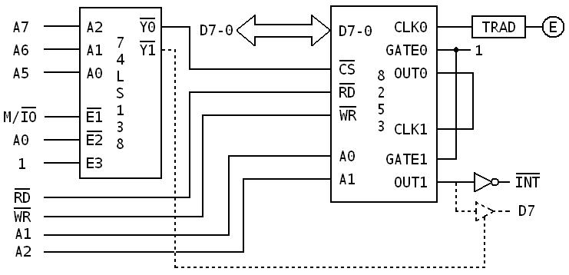
Proiectarea Microsistemelor Digitale
1. Să se proiecteze un modul care anunţă microprocesorul 8086 că un eveniment extern a apărut de 1000 ori. O apariţie este anunţată microprocesorului prin un tren de 500 impulsuri cu caracteristici TTL. Se va utiliza un circuit 8253.
Schema modulului:

Slide 3
Proiectarea Microsistemelor Digitale
Se consideră că există un traductor între eveniment şi circuitul 8253 care generează 500 impulsuri cu caracteristici TTL la o apariţie a evenimentului.
Constanta de programare este: 1000 x 500 = 500000 şi este prea mare şi nu încape în un contor al circuitului 8253.
Se vor folosi contoarele 0 şi 1, înseriate, iar constantele de divizare vor fi:
  1000D = 03E8H pentru contorul 0 şi
  500D = 01F4H pentru contorul 1.
Ieşirea contorului 0 va constitui intrare de tact pentru contorul 1.
Ieşirea contorului 1 poate fi sursă pentru cerere de întrerupere sau poate fi citită, prin program, de către microprocesor.
Se va folosi:
  modul 3 pentru contorul 0 şi
  modul 0 pentru contorul 1.

Slide 4
Proiectarea Microsistemelor Digitale
Adresele de port:
  00H pentru contorul 0 al circuitului 8253;
  02H pentru contorul 1 al circuitului 8253;
  06H pentru Registrul Cuvântului de Comandă al circuitului 8253.
Programarea:
MOV AL,36H ;cuvântul de comandă pentru contorul 0
OUT 06H,AL
MOV AL,0E8H ; octetul c.m.p.s. al constantei pentru contorul 0
OUT 00H,AL
MOV AL,03H ; octetul c.m.s. al constantei pentru contorul 0
OUT 00H,AL
MOV AL,70H ;cuvântul de comandă pentru contorul 1
OUT 06H,AL
MOV AL,0F4H ; octetul c.m.p.s. al constantei pentru contorul 1
OUT 02H,AL
MOV AL,01H ; octetul c.m.s. al constantei pentru contorul 1
OUT 02H,AL

Slide 5
Proiectarea Microsistemelor Digitale
2. Să se proiecteze o interfaţă serială pe 2 canale, cu 2 circuite 8251, la o unitate centrală cu microprocesorul 8086, cu următoarele date iniţiale: 8 biţi de date, paritate impară, 2 biţi de stop, factor 16, viteza de transfer 9600 bps pentru canalul 1 şi 8 biţi de date, paritate pară, 1 bit de stop, factor 16, viteza de transfer 2400 bps pentru canalul 2. Circuitele 8251 vor fi comandate de un circuit 8253. Se va desena schema şi se vor scrie rutinele de programare şi rutinele de bază de transfer.

Slide 6
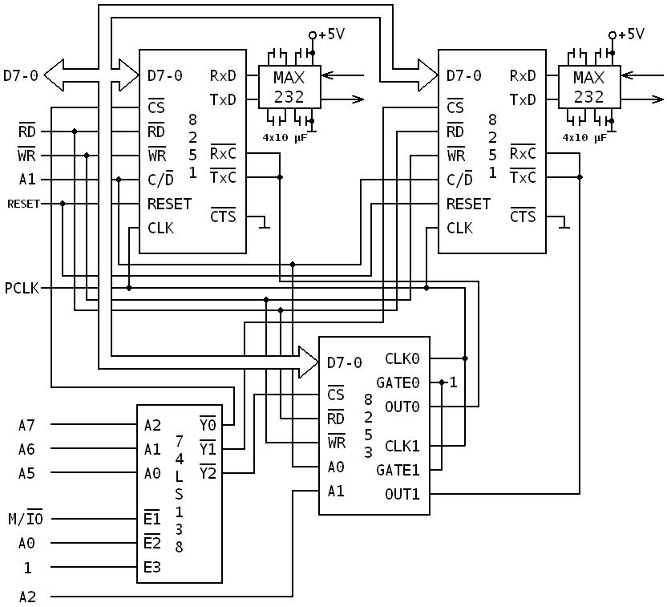
Proiectarea Microsistemelor Digitale
Schema interfeţei:

Slide 7
Proiectarea Microsistemelor Digitale
Adresele de port:
  00H pentru portul de date al primului circuit 8251;
  02H pentru portul de comenzi/ stări al primului circuit 8251;
  20H pentru portul de date al celui de-al doilea circuit 8251;
  22H pentru portul de comenzi/ stări al celui de-al doilea circuit 8251;
  40H pentru contorul 0 al circuitului 8253;
  42H pentru contorul 1 al circuitului 8253;
  46H pentru Registrul Cuvântului de Comandă al circuitului 8253.
Modul de lucru pentru contoarele circuitului 8253: 3
Constantele:
  2 457 600/ 153 600 = 16 pentru contorul 0;
  2 457 600/ 38 400 = 64 pentru contorul 1.

Slide 8
Proiectarea Microsistemelor Digitale
Rutina de programare a primului circuit 8251:
  MOV AL,0FEH ; cuvânt de mod
  OUT 02H,AL
  MOV AL,15H ; cuvânt de comandă
  OUT 02H,AL
Rutina de programare a celui de-al doilea circuit 8251:
  MOV AL,5EH ; cuvânt de mod
  OUT 22H,AL
  MOV AL,15H ; cuvânt de comandă
  OUT 22H,AL

Slide 9
Proiectarea Microsistemelor Digitale
Rutina de programare a circuitului 8253:
  MOV AL,16H ; cuvântul de comandă pentru contorul 0
  OUT 46H,AL
  MOV AL,10H ; constanta pentru contorul 0
  OUT 40H,AL
  MOV AL,56H ; cuvântul de comandă pentru contorul 1
  OUT 46H,AL
  MOV AL,40H ; constanta pentru contorul 1
  OUT 42H,AL

Slide 10
Proiectarea Microsistemelor Digitale
Rutina de transmisie caracter, primul circuit 8251:
  TR: IN AL,02H ; citire şi testare rang TxRDY din cuvântul de stare
  RCR AL,1
  JNC TR
  MOV AL,CL ; se preia data din registrul CL
  OUT 00H,AL
  RET
Rutina de recepţie caracter, primul circuit 8251:
  REC: IN AL,02H ; citire şi testare rang RxRDY din cuvântul de stare
  RCR AL,2
  JNC TR
  IN AL,00H ; se preia data de la 8251
  MOV CL,AL ; se depune data în registrul CL
  RET

Slide 11
Proiectarea Microsistemelor Digitale
Rutina de transmisie caracter, al doilea circuit 8251:
  TR: IN AL,22H ; citire şi testare rang TxRDY din cuvântul de stare
  RCR AL,1
  JNC TR
  MOV AL,CL ; se preia data din registrul CL
  OUT 20H,AL
  RET
Rutina de recepţie caracter, al doilea circuit 8251:
  REC: IN AL,22H ; citire şi testare rang RxRDY din cuvântul de stare
  RCR AL,2
  JNC TR
  IN AL,20H ; se preia data de la 8251
  MOV CL,AL ; se depune data în registrul CL
  RET

Slide 12
Proiectarea Microsistemelor Digitale
3. Să se proiecteze o interfaţă serială cu circuitul 8251, la o unitate centrală cu microprocesorul 8086, cu următoarele date iniţiale: viteza perifericului 2400 bps, factor de multiplicare 16, 7 biţi de date, fără paritate,1 bit de STOP. Interfaţa va lucra prin întreruperi şi va fi comandată de un circuit 8253. Se vor prezenta: schema, rutinele de programare, rutinele de transfer, soluţia prin care microprocesorul ajunge la rutinele de tratare.

Slide 13
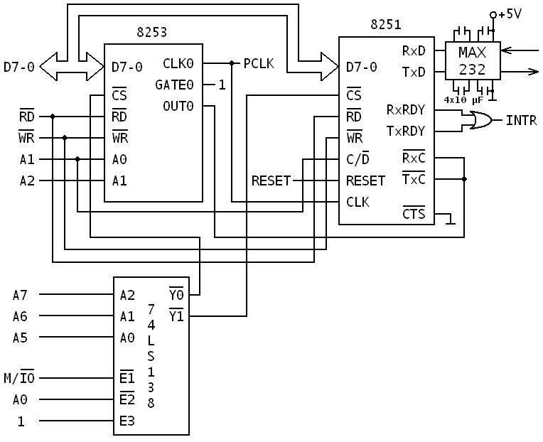
Proiectarea Microsistemelor Digitale
Schema interfeţei:

Slide 14
Proiectarea Microsistemelor Digitale
Adresele de port:
  20H pentru portul de date al circuitului 8251;
  22H pentru portul de comenzi/ stări al circuitului 8251;
  00H pentru contorul 0 al circuitului 8253;
  06H pentru Registrul Cuvântului de Comandă al circuitului 8253.
Modul de lucru pentru contorul 0 al circuitului 8253: 3
Constanta:
  2 457 600/ 38 400 = 64.

Slide 15
Proiectarea Microsistemelor Digitale
Rutina de programare a circuitului 8251:
  MOV AL,4AH ; cuvânt de mod
  OUT 22H,AL
  MOV AL,15H ; cuvânt de comandă
  OUT 22H,AL
Rutina de programare a circuitului 8253:
MOV AL,16H ; cuvântul de comandă pentru contorul 0
  OUT 06H,AL
  MOV AL,40H ; constanta pentru contorul 0
  OUT 00H,AL

Slide 16
Proiectarea Microsistemelor Digitale
Transferul unui caracter va avea loc în cadrul rutinei de tratare a cererii de întrerupere.
Întrucât există 2 surse pentru cereri de întrerupere, microprocesorul va trebui să identifice sursa.
Operaţia se va realiza la începutul rutinei de tratare a cererii prin citirea octetului de stare şi prin verificarea rangului RXRDY.
Dacă acesta are valoarea 1 înseamnă că sursa este recepţia iar dacă are valoarea 0 atunci sursa este transmisia.
Recepţia şi transmisia caracterului se vor face rapid fără ca microprocesorul să aştepte asamblarea unui caracter, respectiv golirea tamponului de ieşire.
Accesul procesorului la rutina de tratare a cererii de întrerupere se va face prin intermediul unui vector generat de o logică de întrerupere (de obicei circuitul 8259A); vectorul va duce la o intrare în tabela vectorilor de întrerupere.

Slide 17
Proiectarea Microsistemelor Digitale
Rutina de tratare a cererii de întrerupere:
  SER: IN AL,22H ; citire şi testare rang RxRDY din cuvântul de stare
  RCR AL,2
  JC REC
  ; transmisia
  MOV AL,CL
  OUT 20H,AL ; se scrie data la 8251
  EI ; reactivare a sistemului de întreruperi
  RET
  ; recepţia
  REC:IN AL,20H ; se preia data de la 8251
  MOV CL,AL ; se depune data în registrul CL
  EI ; reactivare a sistemului de întreruperi
  RET

